Slide 1
FAUT-IL AVOIR PEUR DU LEARNING CENTER à ILLBERG ?
Anne BORAUD
Directrice du SCD-UHA

Slide 2
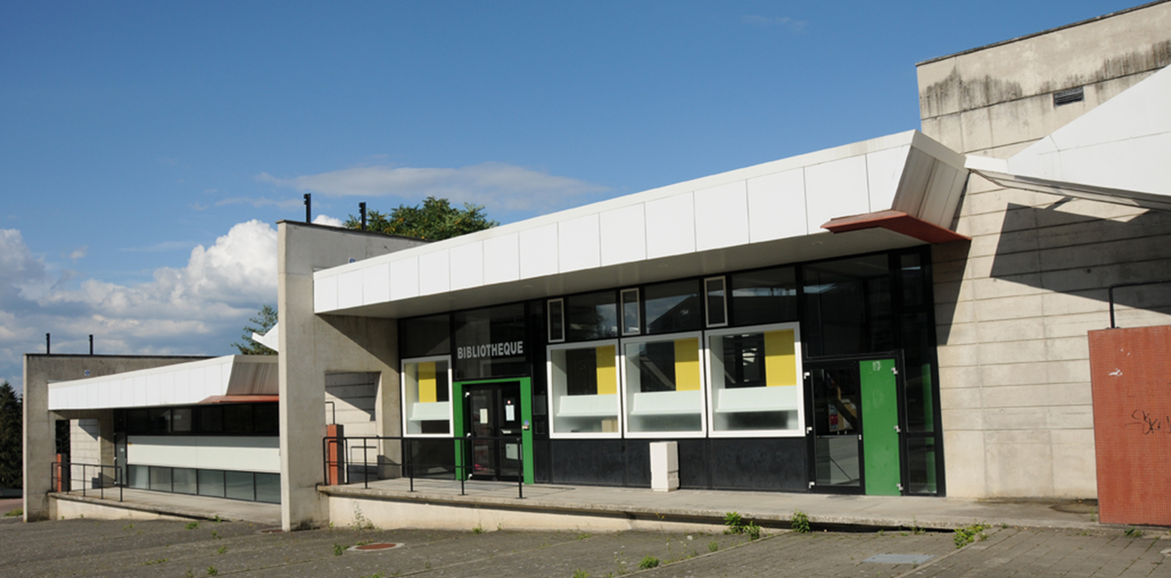
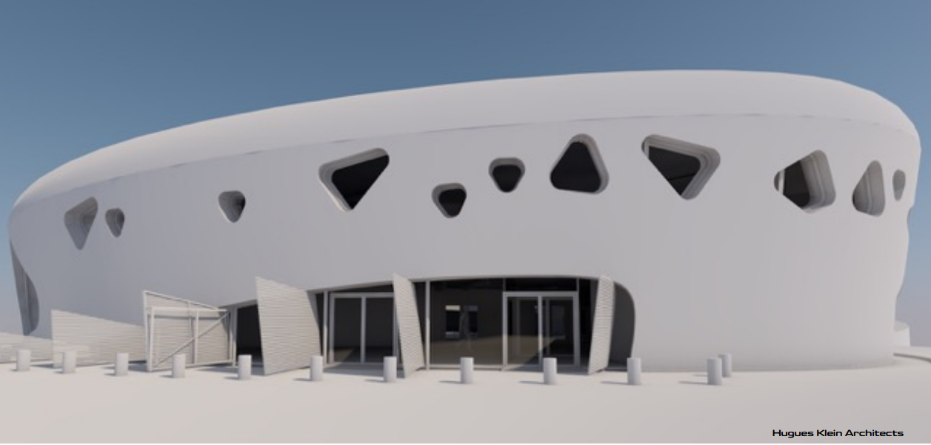
1991 |  | Construction de la BU Illberg
1996 | Shallam Sheffield: 1er Learning Centre
1999
2000
2002 | Ouverture du 1er Idea Store à Londres (Bow)
2004 | Saltire Centre (Glasgow Caledonian University) | Emergence de l’idée de la construction d’une nouvelle BU sur le campus Illberg
2006 |  | Préparation du financement du projet au CPER 2007-2013 24 mai: Explosion de l’Ecole de Chimie sur le campus de Mulhouse
2009 | Diffusion en France du concept de 3è lieu (via le mémoire d’étude DCB de Mathilde Servet) Rapport IGB : « »Les Learning Centre: un modèle international de bibliothèque intégrée à l’enseignement et à la recherche). Suzanne Jouguelet | Lancement du programme (avec CECEM, Nice Sophia Antipolis)
2010 2011 | Ouverture du Rolex Learning Center (EPFL de Lausanne) Rapport d’étude de la CPU/Caisse des Dépôts: Mettre en place un Learning Center | Mise en place de la 1ère organisation projet à l’UHA
2012 |  | Lancement du concours d’architecte
2013 | Enquête ADBU: + de 40 projets sont recensés dans les universités françaises | Juin : résultat du concours. Hugues Klein est l’architecte du projet et le MOE.
2014 |  | Rédaction APS. Rapport de recherche Coulibaly/Hermann
2015 |  | APD : le 27/05/15 DPC : le 26/10/15 Début chantier destruction FST4
2016 |  | Début chantier construction
2018 |  | Ouverture prévue : septembre
Parcours

Slide 3

Stabilité du montage administratif
CPER 2007-2013:
13,8 millions €(construction)
900K€ (équipements)
TOTAL: 14,7 millions d’euros
+
CPER 2014-2019: 500K€
La Maîtrise d’Ouvrage est assurée par la M2A (Mulhouse Alsace Agglomération)
La Maîtrise d’Œuvre est assurée par Hugues Klein, architecte
Prospections en cours pour des partenariats (CISCO, VITRA)

Slide 4
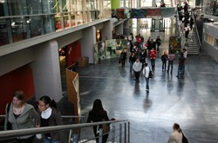
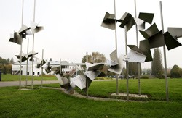
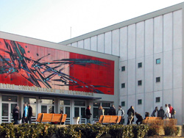
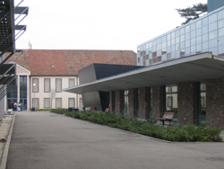
Le LC comme projet d’établissement
Campus Fonderie.FSESJ
Campus Illberg. FLSH. FST. ENSISA. ENSCMU
Campus Collines. IUT Mulhouse
Campus Grillenbreit. IUT Colmar

Slide 5
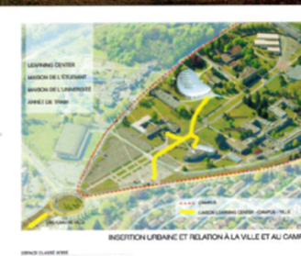
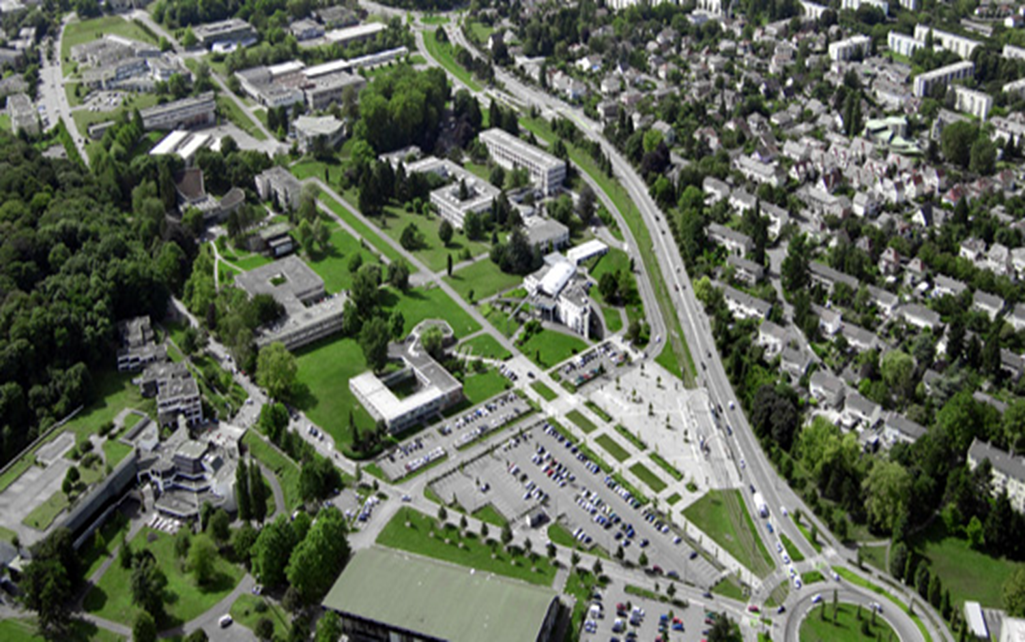
Implantation sur le campus
L’implantation sur le campus

Slide 6
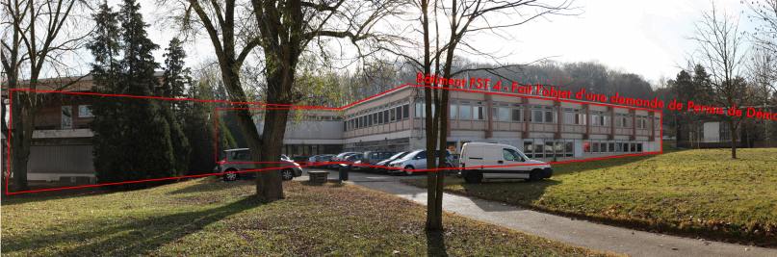
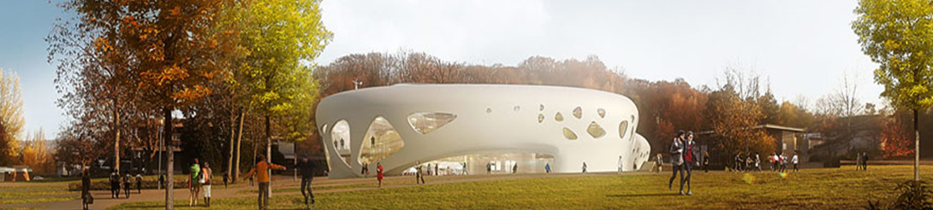
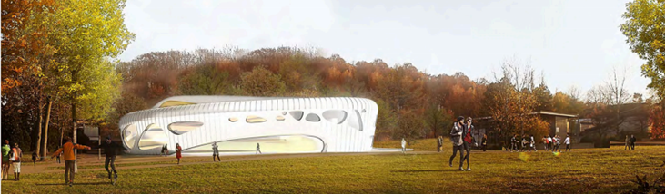
Stabilité du projet architectural
Avant la destruction
2013. Le projet du concours
2015. Le projet définitif (PDC)

Slide 7
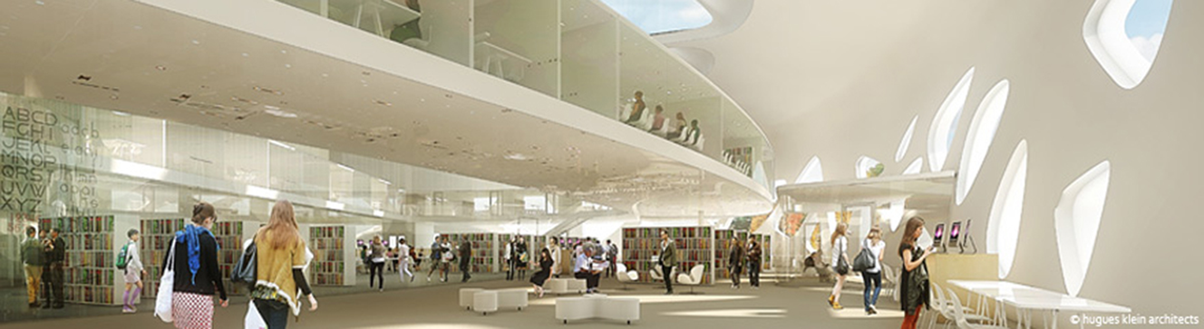
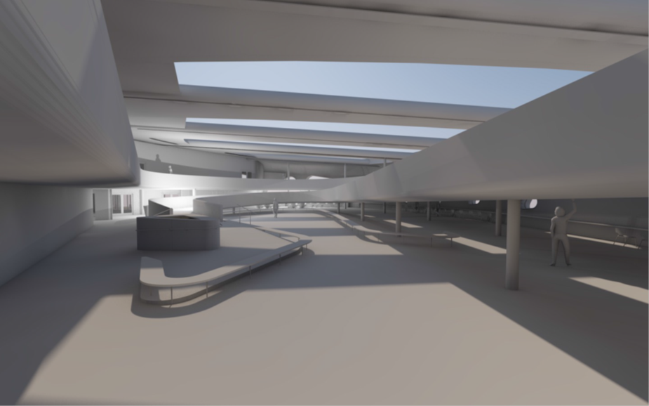
Des espaces conviviaux et flexibles
Projet APS 2013
Projet 2015 PDC

Slide 8
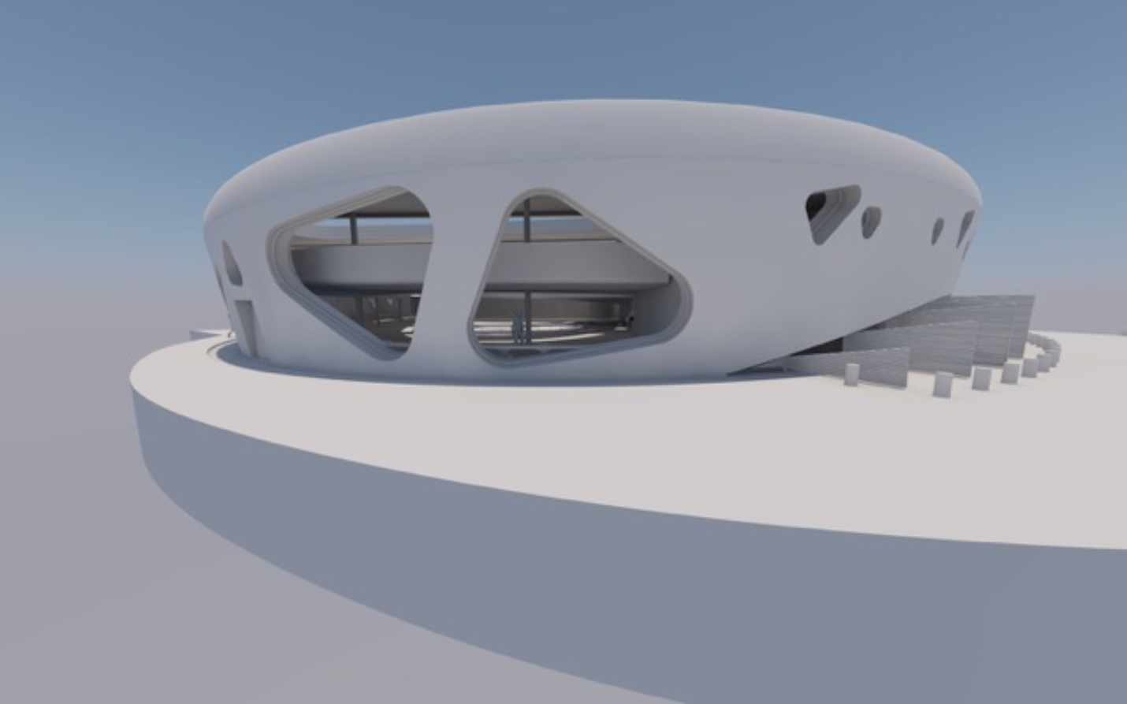
Un nouveau lieu de vie sur le campus Illberg
Une architecture remarquable
(Entrée Nord)

Slide 9
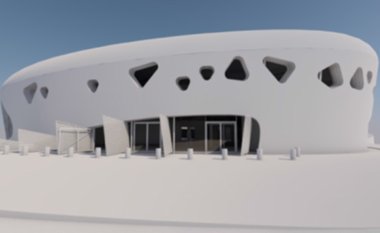
Espaces et usages
Entrée principale Nord-Est
Vue du mail

Slide 10
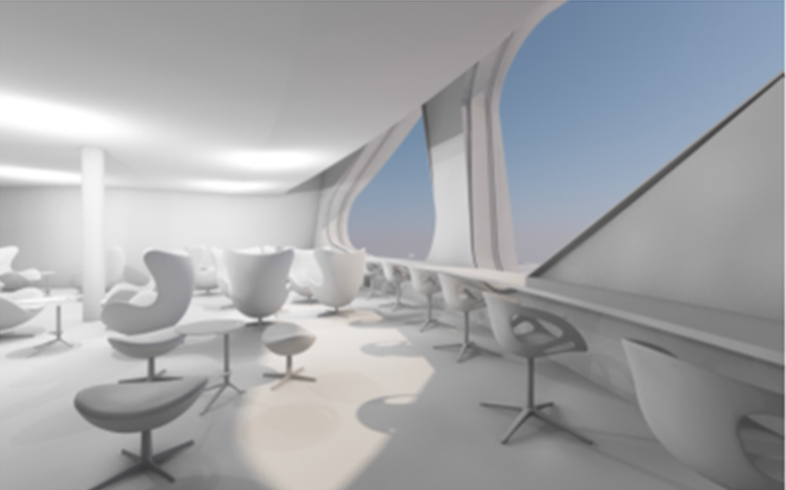
Des espaces encore plus ouverts

Slide 11
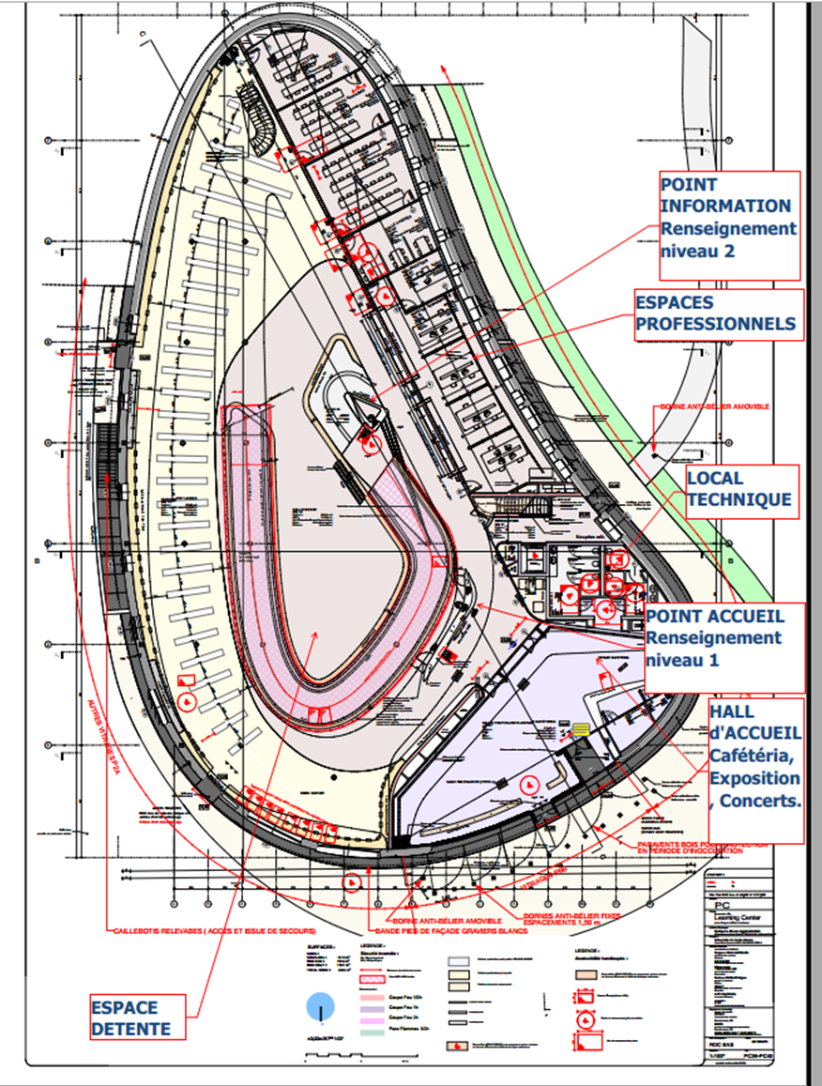
Rez-de-chaussée
Doc PC 2015. HK

Slide 12
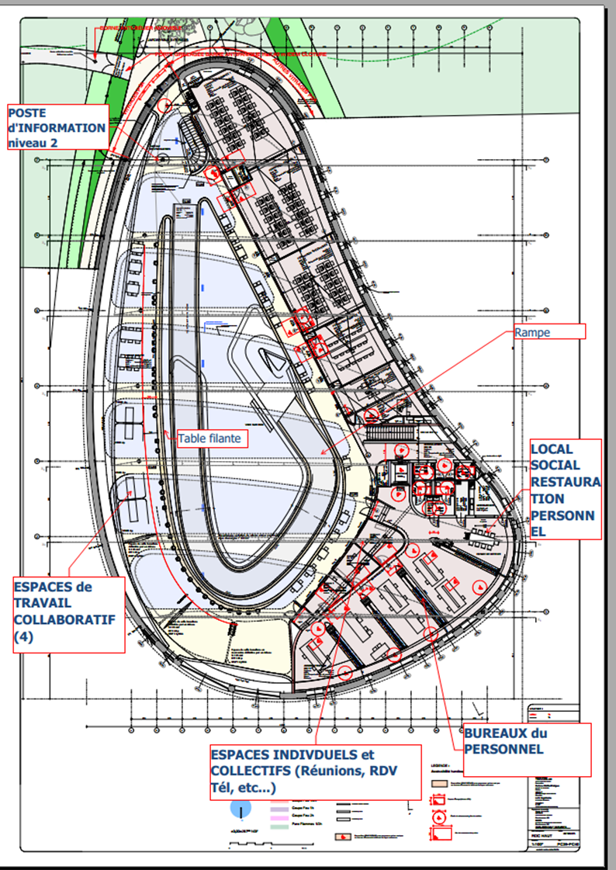
1er étage/rez-de-jardin
Doc PC 2015. HK

Slide 13
Approfondissement du projet de services LC
Une coopération entre services
LC
SUP
Service Universitaire de Pédagogie
IP-TICE
Usages Numériques
LC
SUAC
CUFEF
SUIO
Novatris
LC
SCD
BU
Clam

Slide 14

Le Learning Centre hors les murs
Découvrir, Comprendre, Créer, Partager
Accès aux ressources
Rencontres
Travail collaboratif ou individuel
Plateforme d’activités
Compétences transversales
Médiation

Slide 15

La place croissante du numérique dans le projet
En réflexion :
« Médiascapes »
Espaces de travail collaboratif
Virtualisation des postes
Accès profilé
Services en ligne : réservation de salles…
Visioconférence
Ecrans

Slide 16

Un projet pédagogique pour « Apprendre autrement »
Services d’appui à la pédagogie: SUP
Accompagnement/médiation pour les étudiants
Innovations et expérimentations pédagogiques
Compétences transversales : langues, usages numériques, littéracies informationnelles
Elearning
veille-ouest.fr

Slide 17
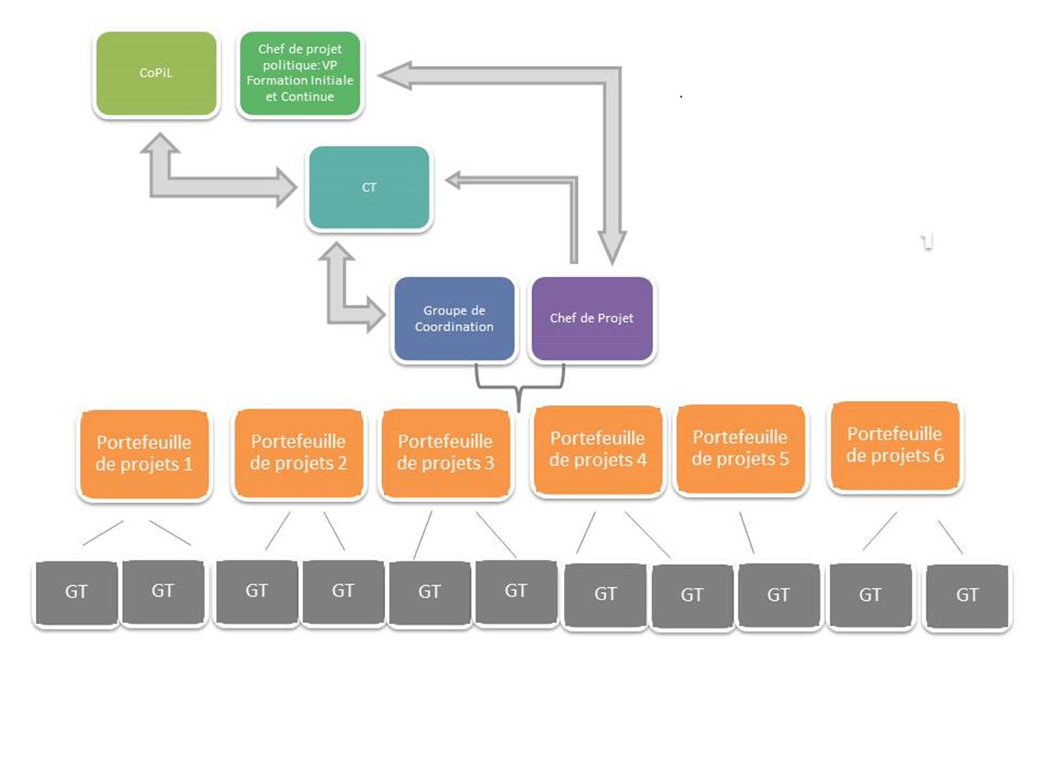
La gestion de projet (janvier 2016)

Slide 18

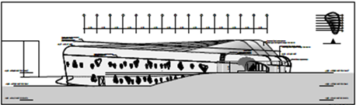
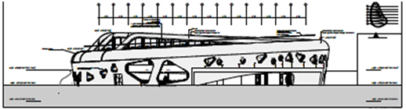
Vos questions ?
anne.boraud@uha.fr

